Slide 1
合作渠道团体票券预约
同站租还场景的旅行社团体游客免支付预约方案
同站租还
合作渠道企业
游客免支付
RIMO Rental 方案说明

Slide 2
方案怎么实现
在现有同站租还订单能力上，加一层“票券入口”和“费用归属转换”。
营运端 导名单/建批次
APP 账号票券/核销码
固定 时间/据点
查询 可用车辆
创建订单 核销票券
费用挂账 旅行社
→
→
→
→
→
• 创建批次必须汇入游客名单，系统按有效名单逐人生成核销码。
• 核销码区分发放状态和核销状态；已注册直接发放，未注册待注册后自动发放。
• 已发放核销码只允许对应会员使用；手机号不脱敏，便于旅行社和营运端核对。
• 本期不做车辆预留，APP 按固定时间和固定据点查询实时可用车辆。

Slide 3
整体业务流程
同站租还 / 旅行社团体
从批次建档到企业核对，主流程复用同站租还订单；票券负责入口、名单绑定、核销状态和费用归属转换。
01
批次建档
02
生成与发放
03
APP 预约
04
订单履约
05
费用核对
• 旅行社提供游客批次名单给营运方。
• 营运方创建批次：选择旅行社企业、团体票券专用据点、固定取还时间和可用时间段。
• 汇入游客姓名、手机号名单；异常名单不可确认。
• 系统按有效手机号逐人生成核销码。
• 已注册直接发放到账户；未注册进入待发放，注册后自动发放。
• 游客在 APP 使用账户票券或核销码进入团体票券(租车券)模式。
• 服务、时间、据点锁定，只查询固定条件下实时可用车辆。
• 创建同站租还订单后核销码置为已核销。
• 游客应付 0 元，不走个人预授权、支付和退款。
• 还车后按同站租还规则计算实际费用。
• 费用记录到旅行社企业名下；营运端和企业端查看批次、核销码、订单并导出核对。
→
→
→
→
关键约束
状态闭环
车辆规则
本期只支持同站租还，不支持甲租乙还
取消订单后核销码恢复未核销；未过期前允许重新预约，超过可用时间段后失效。
不做车辆预留；团体票券专用据点不对普通用户开放，仅在核销码校验后可查。
游客仍为个人会员，不生成旅行社员工关系；旅行社是费用承担方和核对方。

Slide 4
为什么用这种方案
• 这个场景本质仍是租车订单，游客最终还是创建同站租还订单并完成取还车。
• 不新增旅游团租车业务线，避免重做订单、车辆、计费、取还车、账单和企业端能力。
• 旅行社是费用承担方和核对方，不是游客所属企业，不生成员工关系。
• 团体票券不是普通优惠券，它同时影响预约入口、固定条件、支付链路和费用归属。
• 租车券(核销码)作为前置入口，主流程继续复用成熟的同站租还能力。
结论：最小改造、逻辑闭环、上线风险最低的实现方式。

Slide 5
APP 需要怎么改
• 首页在同站租还页增加“使用团体票券”入口，优先展示账号内已发放票券。
• 用户可以手动选择使用已发放到本人账户的核销码，未到可用时间时提示可使用时间。
• 票券校验成功后进入团体票券模式，展示批次、旅行社、固定据点、固定取还时间和可用时间段。
• 预约页复用同站租还页面，但服务、时间和据点只读锁定。
• 预约页展示“团体票券”标签和专案说明。
• 团体票券模式下不展示或置灰优惠券、积分/Z游金和加购项目。
• 费用区展示游客应付 0 元，费用归属旅行社企业，提交按钮为“使用票券预约”。

Slide 6
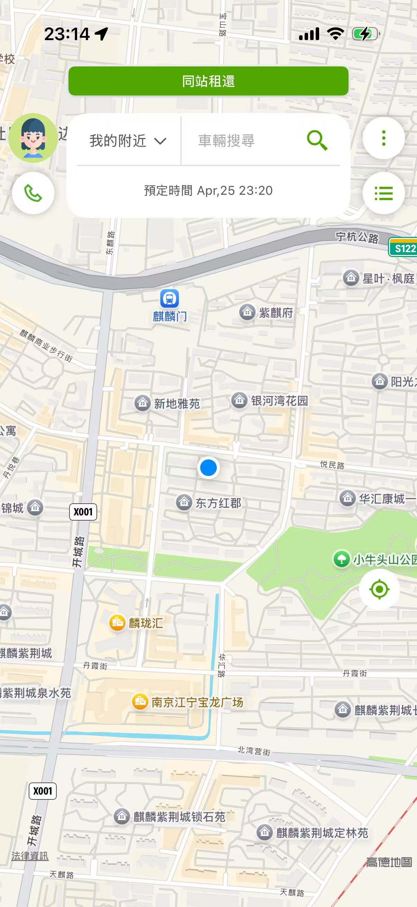
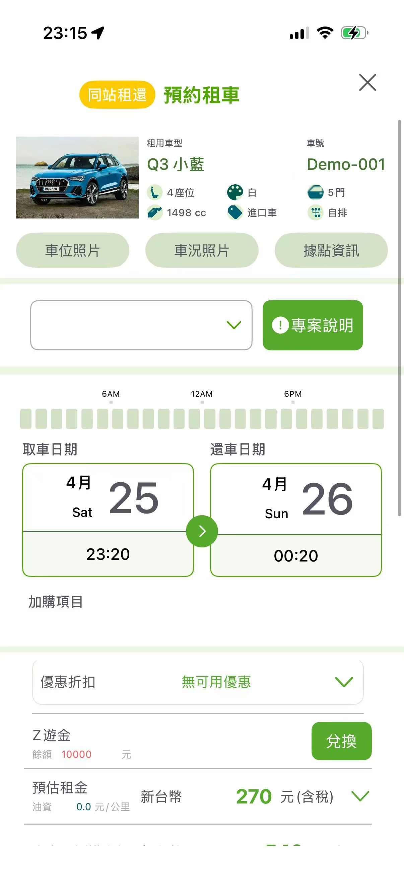
APP 需要怎么改
置灰或隐藏
置灰不可选
可用租车券
金门5月A团用车券-A001
2026/05/05 - 2026/05/21
置灰或隐藏
票券核销
已使用/过期
应付：0 （XX旅行社）
使用租车券预约

Slide 7
后台、企业端和接口需要怎么改
• 营运端新增票券批次管理：必须汇入游客名单，导入异常不能创建批次。
• 批次详情展示核销码列表：核销码、游客姓名、完整手机号、发放状态、核销状态、会员、订单号、核销时间。
• 核销码列表支持导出；企业端复用同一页面结构，只读查看并导出本企业批次。
• 订单新增合作渠道票券字段和快照：批次、核销码、游客手机号、旅行社企业、固定时间、固定据点。
• 后端新增名单导入校验、注册后自动发放、核销码查询、票券订单创建、取消回滚和费用挂账等接口能力。
实现：营运端可管理，企业端可核对，后端保证名单、发放、核销、导出和费用归属正确。

Slide 8
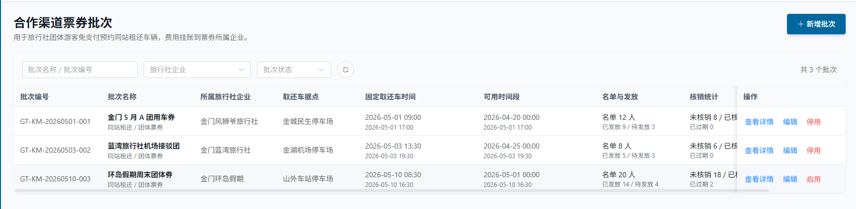
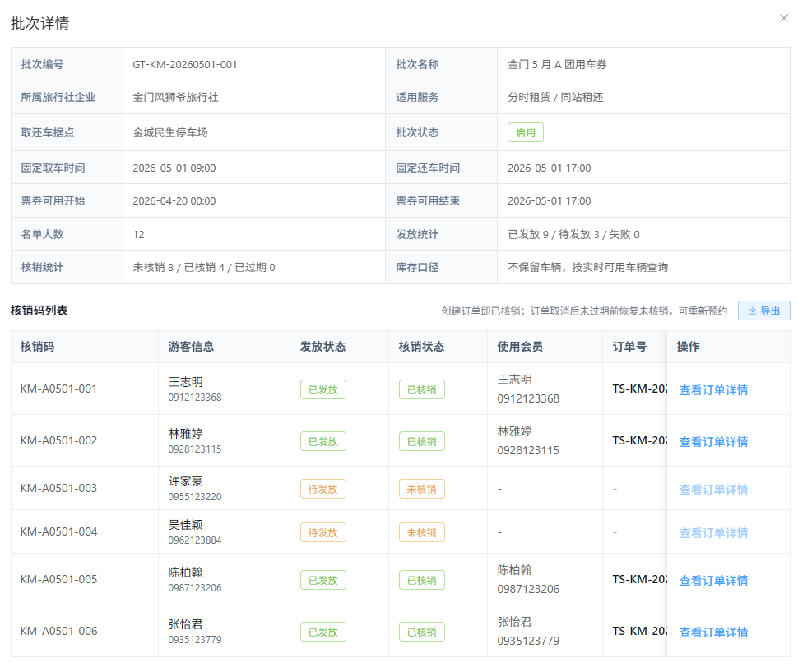
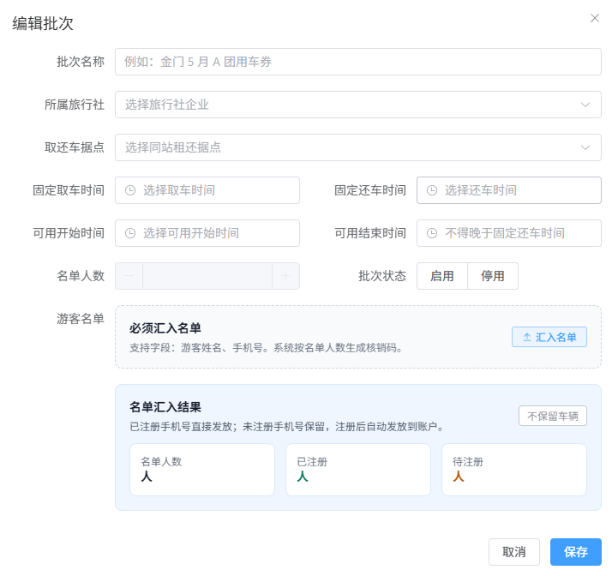
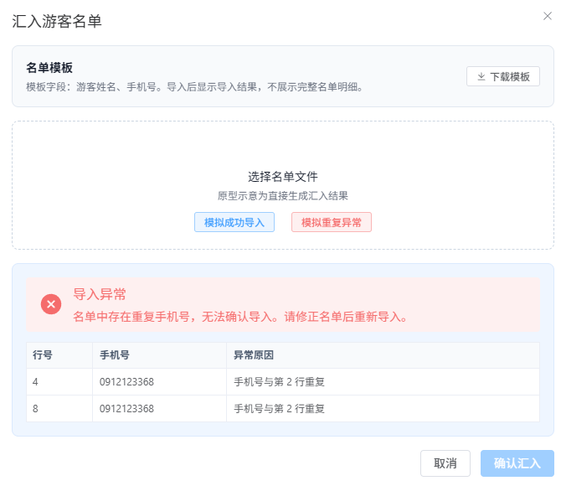
后台、企业端和接口需要怎么改
营运端：新增票券批次管理页面：汇入名单、校验异常、生成核销码、查看和导出核销码列表，
企业端：共用相同页面，仅做数据隔离和只读控制，可导出本企业批次核销码列表
核心：用已发放票券与同站租还订单建立关联，将游客免支付订单费用归属到旅行社企业
批次列表
批次详情
新建/编辑批次
汇入游客名单
核销码(用车券)的清单

Slide 9
本期边界和后续扩展
• 本期只支持分时租赁同站租还，不支持甲租乙还和门市租赁。
• 本期不做车辆预留，不写入车辆排程占用，也不保证每张票券查询时一定有车。
• 本期不做完整合作渠道结算单、线上收款、发票和分账闭环。
• 本期不支持票券退款、转让、拆分、合并。
• 后续可扩展：渠道结算、旅行社对账、收款发票、更多服务模式。
首期目标：先跑通“强制名单发券 + 游客免支付用车 + 旅行社承担费用 + 企业端核对导出”。

Slide 10
预计工时/工期
原工时/工期
05/07会议后调整工时/工期
• 前端开发工时：7 人天
不变
• 后端开发工时：10 人天
+7 人天
• 测试预留工时：5 人天
不变
• 预计开发工期：13 个工作日开发完成，20 个工作日上线。
20个工作日开发完成，25个工作日上线
首期目标：先跑通“强制名单发券 + 游客免支付用车 + 旅行社承担费用 + 企业端核对导出”。

Slide 11
其他全局性调整
• APP：用户可不登陆，默认直接进入首页，可查看据点和据点车辆（车牌号预计要脱敏），点击预约车辆时跳转登入页，登入后才可正常预约。。
• 载具增加类型：1.汽车；2.摩托车；3.电动机车（无需驾照）。
# 会员资料需要增加用户可用载具类型；
# 会员审核时增加选择用户可用载具的选择，审核后保存至上条用户资料；
# 用户预约时的资料判断，增加会员可预约载具类型的判断，确认用户是否可预约对应的载具类型。
工时/工期：
• 前端开发工时：1 人天
• 后端开发工时：5 人天
• 预计开发工期：5个工作日开发完成， 7个工作日上线。

